Slide 1
固緯電子
電源研發二部
數位電源如何開始(續)
技術培訓
講師 : 陳彥百
日期 : 2022/08/17

Slide 2
Agenda
重點複習
簡單的C
標么應用
Q格式
Notes:
今天主要是要講，數位控制怎麼開始
主要是讓大家對數位有感覺，所以都會講得比較簡單易懂一點，讓對這塊陌生的人，可以試著摸摸看
我這裡是提供一種，我自己學習的方法，讓大家參考，用我自己實現的方式，做一個示範。
或許對於已經會的人，是沒用的，但是我只是想帶給大家，其實數位進入是很簡單的，大家都可以做數位控制。

Slide 3
重點複習
先能量的到
再來看的到
最後控的到
Notes:
量，是指你用什麼電路去量，範圍是多大，速度多快
看，你能從量測到的信到，看到你要的細節嗎
控，你調整細膩度，拿達到你的要求嗎

Slide 4
舉例說明
舉例，你要量一個BUS電壓，你採用分壓電阻加電容濾波取樣，那分壓比決定你能量測的最大值
ADC的解析度，取樣的位置，截止頻率決定你能看到的基本細節
當你能量，能看後，你就要考慮，控制項PWM_DUTY
Notes:
舉例，你要量一個BUS電壓，你採用分壓電阻加電容濾波取樣，那分壓比決定你能量測的最大值 Vadc_max * (Rup+Rdn) / Rdn = Vmax, Fc ~= 1/(2*pi*Rdn*C)
ADC的解析度，取樣的位置，截止頻率決定你能看到的基本細節
當你能量，能看後，你就要考慮，控制項PWM_DUTY
https://tinyurl.com/2ajcywxx
有興趣可以自己在網路上透過這個模擬軟體來學習基本電學
https://www.falstad.com/circuit/circuitjs.html

Slide 5
舉例說明
ADC假設是12Bits，假設 BUCK 電壓最大33V對應到3.3V，那他能量測解析度33/4095 = 0.008058V/cnt
一般PWM，系統頻率假設是100MHz，您要輸出 100KHz PWM，那就是 100M / 100K = 1000cnt 對應 100%Duty，所以最小的Duty = 0.1%
所以TI C2000 HRPWM 100KHz 可以維持 15bits解析度，就可以彰顯他的細膩度。
Notes:
進一步說明，量與控制考慮的一些項目

Slide 6

簡單的C
Notes:
C語言，我想從這個線上網站開始講，逐步秀一下，簡單的C，讓有興趣寫程式的人，都可以學學看
想做數位，至少簡單的程式要看的懂，所以我今天會操作依些簡單語法，讓大家可以簡單入門程式
透過這個網站，一打開就是一個最簡單的範例
我今天會由上到下，從變數宣告，到函式使用，指標應用，語法，結構等等做一次簡單介紹
我自己是覺得，基本的觀念，一定要清楚，反覆的練習，那時間久了，看什麼程式都一樣

Slide 7
標么系統
控制系統
ADC
除
ADC
解析
控制運算
PWM
乘
PWM
解析
Notes:
簡單說，就是從ADC取樣時，就進行標么，中間所有控制運算，都不需要單位，最後要輸出控制時，再回復實際單位
這樣好處就是，在中間控制運算時，只剩比例關係，完全沒有帶單位
像是量測，還有控制，常常都有檔位問題，在控制系統中，就可以很好的無縫換檔，控制系統在數值改變時，就不會不連續，造成不穩定
還有，在以後硬體開發上，就可以透過 Hardware Configuration 快速變更軟體設定，減少軟體上的複雜度，管理BUG也會少點
還有，在調機上，也會對數值計算更有感覺

Slide 8
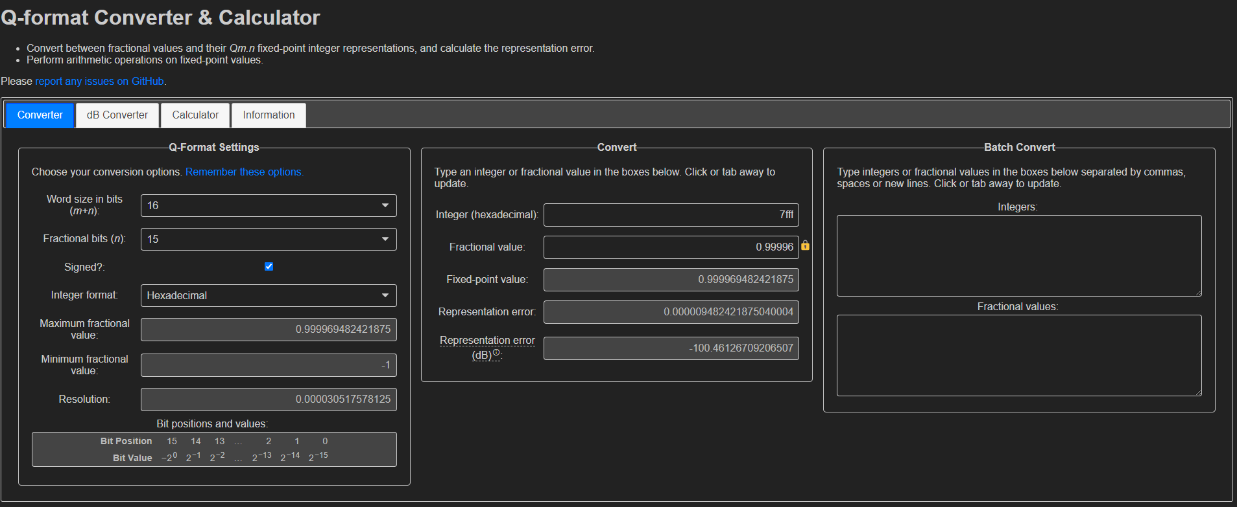
Q格式
Notes:
在16Bits控制應用裡，比較常使用Q15與Q31這兩個，因為我們從ADC取樣進來，吐出來的值，本來就是整數，所以她本來就是天生的標么，
所以若是我們都以整數來做控制，這樣可以省很多資源，提高很多效能，且可以讓控制更簡單，
最後的補償標么值，乘上最大PWM COUNT數，就可以直接控制PWM DUTY。

Slide 9

Open Discussion

